Slide 1
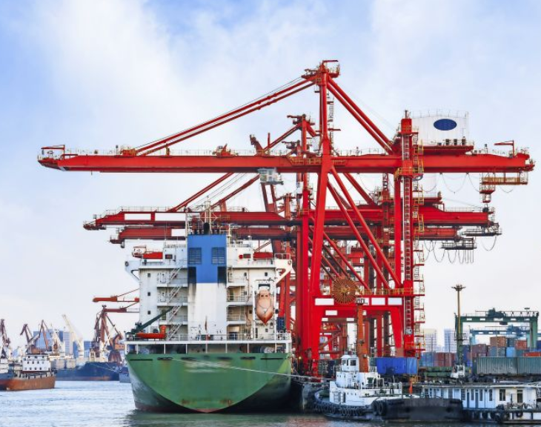
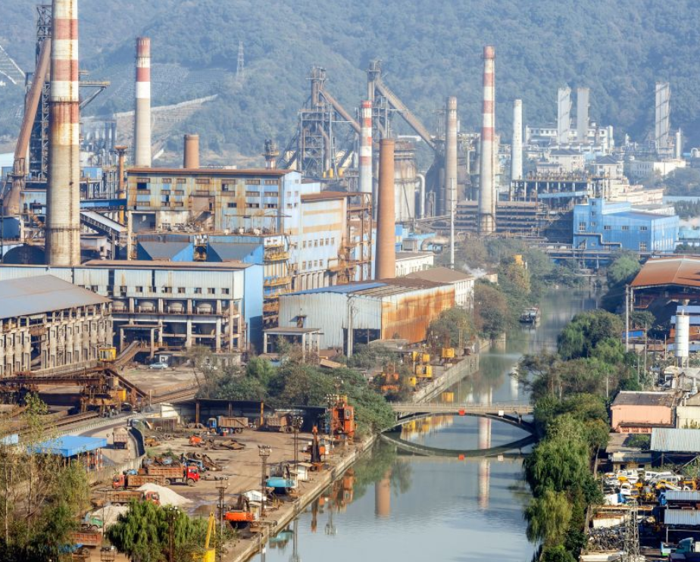
Wirtschaftsmacht China

Slide 2
Wirtschaftsmacht China
China ist ein Staat mit einem „Ein-Parteien-System“ und einer sozialistischen Marktwirtschaft und gleichzeitig
eine Wirtschaftsmacht und Exportweltmacht.
Probleme:
Produktpiraterie
Produktion und Export von billigen Waren, die dem teuren Original zum Verwechseln ähnlich sehen (Verletzung von Marken- und Urheberrechten)
Produktion von Plagiaten
Plagiat: Fälschung, Imitat,
Diebstahl geistigen Eigentums
niedrige Lohnkosten
billige Produktion zu Lasten der arbeitenden Menschen
geringe Umweltstandards
billige Produktion zu Lasten der Umwelt

Slide 3

Gabor ist auf der Suche nach einem neuen Fahrrad. Am Ende seiner Recherche sind noch zwei Fahrräder in der engeren Auswahl.
Beide Fahrräder haben etwa die gleiche Ausstattung (Scheibenbremsen, 21-Gang-Schaltung, Gepäckträger …).
Eines der Fahrräder ist Made in China und etwas günstiger.
Das andere Fahrrad ist etwas teurer. Es wurde in Italien produziert.
Sein Freund Alex möchte Gabor davon überzeugen, dass er das Fahrrad aus europäischer Produktion kauft. Formuliere zumindest zwei Argumente, mit denen Alex seinen Freund überzeugen möchte.

Slide 4
Impressum
© Österreichischer Bundesverlag Schulbuch GmbH & Co. KG, Wien 2026
Fotos: zhaojiankang / Thinkstock; zjk / Fotolia.com; bluecinema / iStockphoto.com
Alle Rechte vorbehalten.
www.oebv.at
Das Werk und seine Teile sind urheberrechtlich geschützt. Der Verlag gewährt das Recht des Downloads und des Einsatzes im Unterricht. Das Herauslösen, Kopieren und Bearbeiten von Daten jeder Art ist untersagt. Das Ausdrucken und Anfertigen von Kopien ist ausschließlich für den eigenen Unterrichts-gebrauch gestattet. Urhebervermerke, Seriennummern sowie sonstige der Programmidentifikation dienende Merkmale dürfen nicht entfernt oder geändert werden. Weder das Werk noch seine Teile dürfen in ein Netzwerk gestellt oder über das Internet weiter verbreitet oder veräußert werden.
Jede Nutzung in anderen als den genannten Fällen bedarf der vorherigen schriftlichen Einwilligung des Verlages.
Hinweise zum Einsatz
Das Tafelbild bezieht sich auf das Thema „Aufstieg zur Weltmacht – Beispiel China“ auf der Seite 62 und 63 im Schulbuch unterwegs 4.
Es kann als Zusammenfassung dienen.
Wir wünschen Ihnen einen erfolgreichen Unterricht!

